Slide 1
Bellek Tabanlı Sınıflandırma
En Yakın Komşu Algoritması

Slide 2
K-nearest neighbors (KNN)
Eğitim adımı yok
Test verileri en yakınlarındaki K adet komşularının sınıf etiketlerine bakılarak sınıflandırılır

Slide 3
Avantaj-Dezavantaj
AVANTAJ:
Uygulanması basit
Gürültülü verilerine karsı etkili
Eğitim dokümanlarının sayısı fazla ise daha etkindir
DEZAVANTAJ:
Algoritma başlangıçta K parametresine ihtiyaç duyar
En iyi sonucun alınabilmesi için hangi uzaklık ölçümünün uygulanacağı ve hangi özelliklerin alınacağı bilgisi açık değildir
Hesaplama maliyeti yüksektir

Slide 4

KNN
Bu yöntem örnek kümedeki gözlemlerin herbirinin, sonradan belirlenen bir gözlem değerine olan uzaklıklarının hesaplanması ve en küçük uzaklığa sahip k sayıda gözlemin seçilmesi esasına dayanmaktadır.
Uzaklıkların hesaplanmasında, i ve j noktaları için Öklid uzaklık formülü kullanılabilir.

Slide 5
KNN
K parametresi belirlenir.
Bu parametre verilen bir noktaya en yakın komşuların sayısıdır.
Sözkonusu nokta ile diğer tüm noktalar arasındaki uzaklıklar tek tek hesaplanır.
Yukarıda hesaplanan uzaklıklara göre satırlar sıralanır ve bunlar arasından en küçük olan k tanesi seçilir.
Seçilen satırların hangi kategoriye ait oldukları belirlenir ve en çok tekrar eden kategori değeri seçilir.
Seçilen kategori, tahmin edilmesi beklenen gözlem değerinin kategorisi olarak kabul edilir.

Slide 6
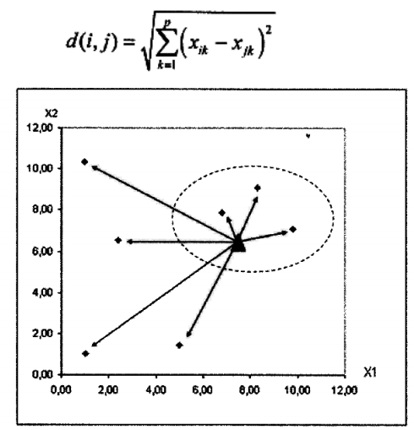
K=3 komşuluğu

Slide 7
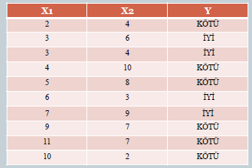
Örnek
Aşağıda verilen veri kümesine göre, yeni bir gözlem olan X1 = 8, X2 = 4 değerlerinin hangi sınıfa ait olduğunu KNN ile bulalım

Slide 8
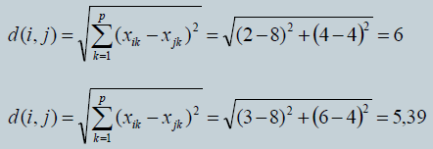
Örnek
K nın belirlenmesi
k = 4 kabul ediyoruz.
Uzaklıkların hesaplanması:
(8,4) noktası ile gözlem değerlerinin her biri arasındaki Öklit uzaklıkları hesaplanır.

Slide 9
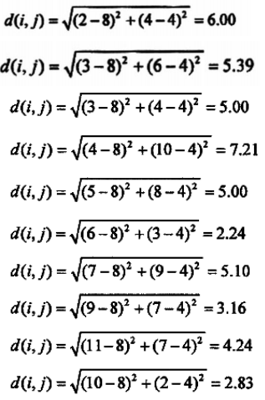
Örnek
Uzaklıkların hesaplanması :

Slide 10
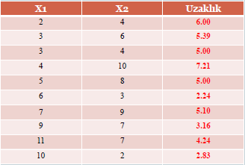
Örnek

Slide 11
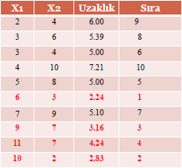
Örnek
En küçük uzaklıkların belirlenmesi:
Satırlar sıralanarak k=4 en yakın komşular belirlenir.

Slide 12
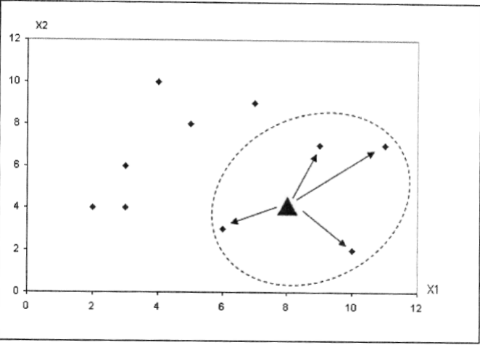
Örnek
(8,4) noktasına ek yakın 4 komşu:

Slide 13
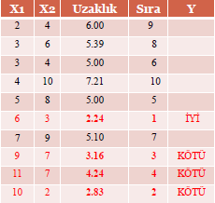
Örnek
Seçilen satırlara ilişkin sınıfların belirlenmesi
En yakın komşuların sınıf etiketleri göz önüne alınır
(8,4) test verisinin sınıfı “KÖTÜ” olarak belirlenir.

Slide 14

Örnek
Ağırlıklı Oylama:
Burada yer alan d(i,j) ifadesi i ve j gözlemleri arasındaki Öklid uzaklığıdır.
Herbir sınıf değeri için bu uzaklıkların toplamı hesaplanarak ağırlıklı oylama değeri elde edilir.
En büyük ağırlıklı oylama değerine sahip olan sınıf etiketi yeni test verisinin sınıfı kabul edilir.

Slide 15
Uygulama1
K’nın belirlenmesi: K-en yakın komşu algoritması için k = 3
Böylece (0.10, 0.50) gözlemine en yakın 3 komşu aranır.

Slide 16
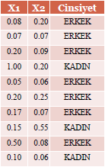
Uygulama1
Aşağıda verilen gözlem tablosuna göre, yeni bir gözlem olan (0.10, 0.50) gözleminin hangi sınıfa dahil olduğunu k-en yakın komşu algoritması ile bulalım

Slide 17
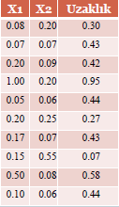
Uygulama1
Uzaklıkların hesaplanması: (0.10, 0.50) gözlemi ile diğer gözlem değerlerinin herbirisi arasındaki uzaklıkları Öklid uzaklık formülünü kullanarak hesaplanır

Slide 18
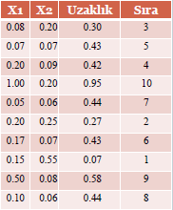
Uygulama1
En küçük uzaklıkların belirlenmesi
Satırlar sıralanarak, en küçük k = 3 tanesi belirlenir.Bu üç nokta yeni gözlem noktasına en yakın noktalardır

Slide 19
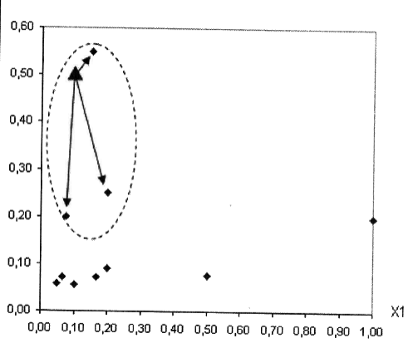
Uygulama1
En yakın 3 komşu

Slide 20
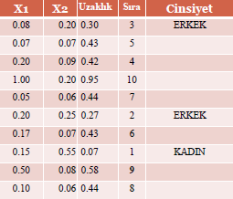
Uygulama1
Seçilen satırlara ilişkin sınıfların belirlenmesi:

Slide 21
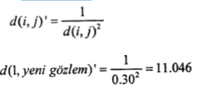
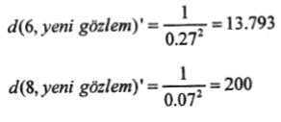
Uygulama1
Ağırlıklı oylama yönteminin uygulanması:
Bu aşamada, seçme işlemi “ağırlıklı oylama” yöntemiyle yapılıyor. O halde son tabloya d(i,j)’ ağırlıklı ortalamaları
eklemek gerekiyor.

Slide 22
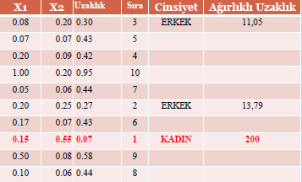
Uygulama1

Slide 23
Uygulama1
Cinsiyet sınıfının “ERKEK” değerleri için ağırlıklı oylama değeri hesaplanır.
Sonuç:
“Kadın” değeri için elde edilen ağırlıklı oylama değeri “erkek” değeri için elde edilenden daha büyük olduğundan yeni gözlem değerinin “kadın” sınıfına ait olduğu belirlenir.

Slide 24
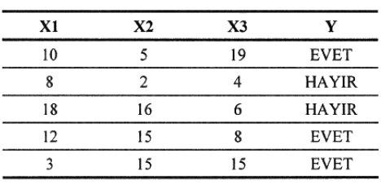
Uygulama 2
Aşağıda verilen gözlem tablosuna göre (7,8,5) noktasının hangi sınıf değerine sahip olduğunu bulalım.

Slide 25
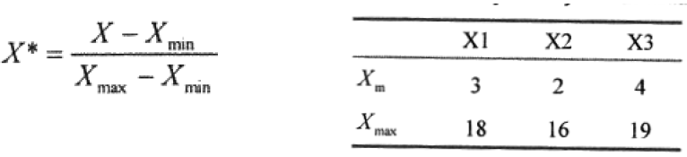
Uygulama 2
Gözlem değerlerini (0,1) aralığına göre dönüştürmek için min-max normalleştirme yöntemini uygulayalım

Slide 26
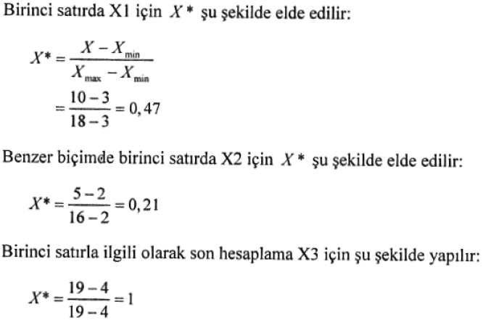
Uygulama 2

Slide 27
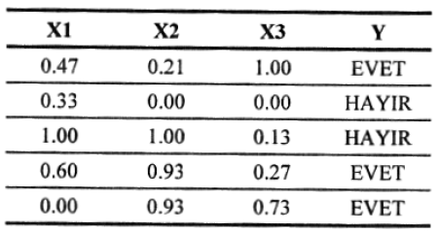
Uygulama 2
Dönüştürülmüş veriler:
Dönüştürülmüş test değeri:
(7,8,5) → (0.26 , 0.43, 0.07) elde edilir.

Slide 28
Uygulama 2
K nın belirlenmesi:
K-en yakın komşu algoritması için k = 3 kabul edilir.
Uzaklıkların hesaplanması:
(0.26, 0.43, 0.07) noktası ile dönüştürülmüş değerlerin herbirisi arasındaki Öklid uzaklıkları hesaplanır.

Slide 29
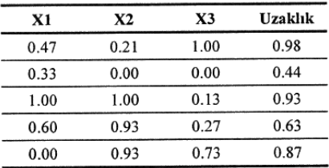
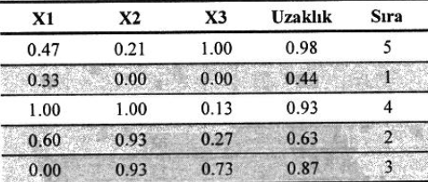
Uygulama 2
Gözlem değerlerinin (0.26, 0.43, 0.07) noktasına olan uzaklıkları:
En küçük uzaklıkların belirlenmesi: Uzaklık gözönüne alınarak k = 3 komşu gözlemin belirlenmesi

Slide 30
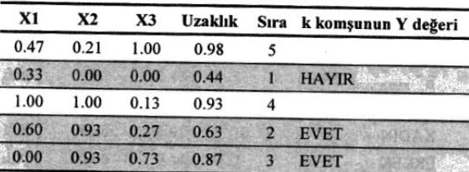
Uygulama 2
Y sınıfına ilişkin ilk 3 değerin belirlenmesi: Seçilenler arasında ‘EVET’ lerin sayısı ‘HAYIR’ dan daha fazla olduğu için yeni gözlemin sınıfı ‘EVET’dir.

Slide 31
Kaynaklar
Veri Madenciliği Yöntemleri, Dr. Yalçın Özkan, Papatya Yayıncılık, 2008.

